Slide 1
Vývojová psychologie
seminář

Slide 2
Osnova
Vývoj kresby
Projektivní funkce kresby
Práce s kresbou z pohledu psychologa

Slide 3
3,4,5,6,7 let

Slide 7
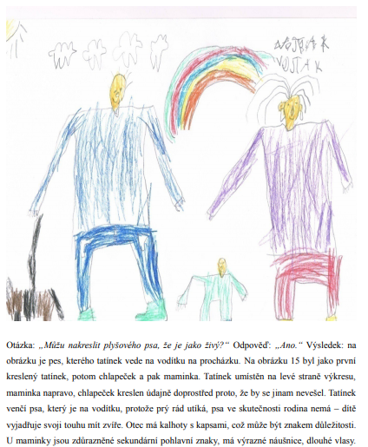

Slide 8
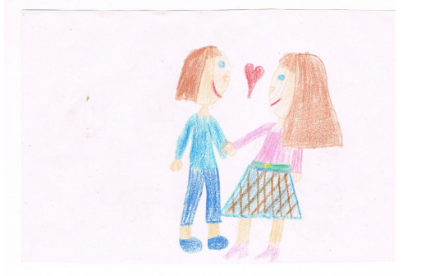

Slide 9
5 let
5 let
8 let

Slide 11
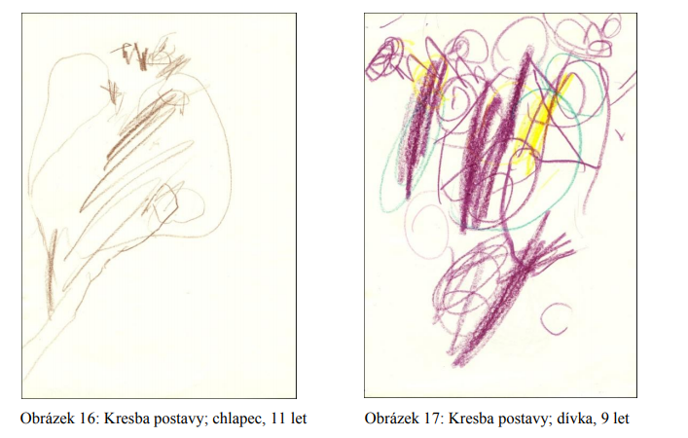

Slide 12
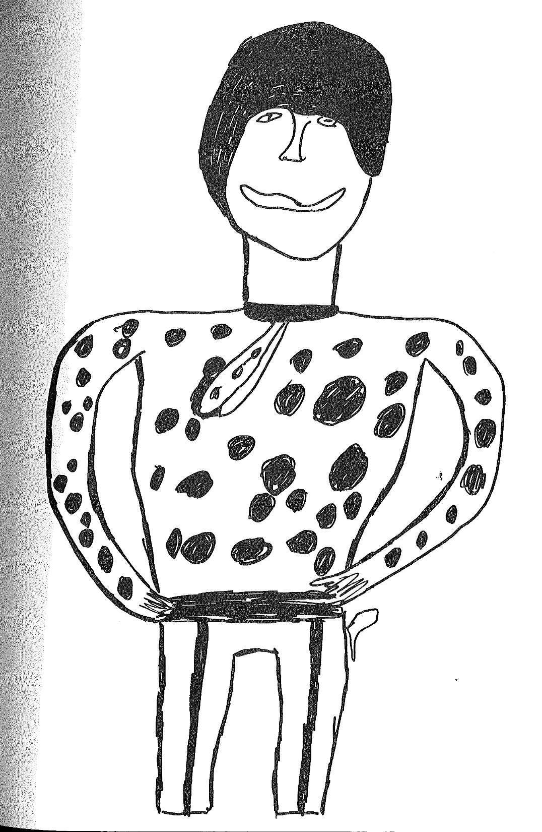
Chlapec, 10let

Slide 13
problémy s chováním ve škole, zejm. předvádění se ve třídě.
Velká postava: agresivita se slabou vnitřní kontrolou.
Zvětšená ústa, zbraň: další znaky agresivity
Ruce v bok: vzdorovitost.
Zdůrazněné vlasy: maskulinita
Postava se nevejde na papír: impulsivní tendence, nadměrná aktivita

Slide 14
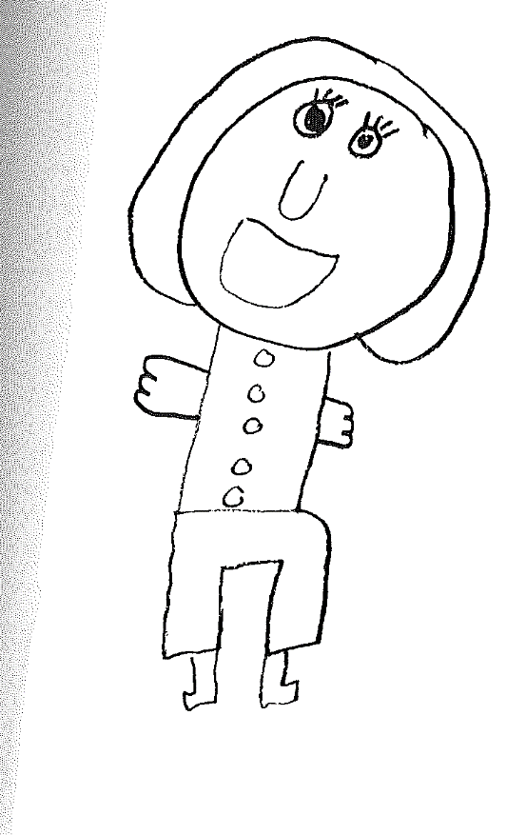
Dívka, 12 let

Slide 15
podprůměrné IQ, má
problémy v oblasti jazyka a řeči.
Velká hlava: cítí nedostačivost v oblasti
intelektu, chtěla by být lepší
Zvětšená ústa: je si vědoma svého handikepu
Knoflíky: nadměrná závislost
Malé ruce a žádné paže: cítí se bezmocně ve smyslu
své neschopnosti dosáhnout
lepších výsledků

Slide 16
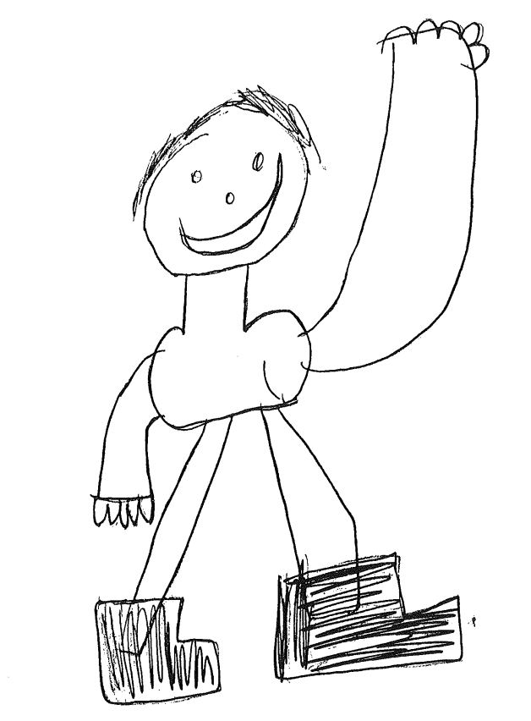
Chlapec, 6 let

Slide 17
průměrné IQ, ale nedaří se
mu ve škole, problémy v oblasti hrubé
motoriky (obtížně hýbe rukama a nohama).
Zvětšená chodila: potřeba bezpečí, problém v
oblasti motoriky
Vystínovaná chodidla: úzkost spojená s problémem
v této oblasti
Zvětšená paže: přeje si mít silnější a koordinovanou paži,
aby mohl chytit míč

Slide 18
„Nakresli člověka.“

Slide 19
Nakresli postavu opačného pohlaví na další papír

Slide 20
Analýza obsahu kresby – částí těla, hlavy, úst, nohou, oblečení a detailů.
Formální a strukturální aspekty kresby (pohyb, asymetrie, velikost, umístění, perspektiva, kvalita tahu).

Slide 21
Velikost postavy
Normální velikost bývá 70 – 80 % plochy papíru.
Velikost figury odráží míru sebevědomí a sebeocenění nebo touhu po uplatnění.
Malá postava: úzkostné děti s pocity nejistoty a nedostačivosti, s neurotickými rysy. Malost postavy reflektuje jejich pocit nejistoty – takové děti se uvnitř cítí malé a nevýznamné. Občas otevřeně agresivní děti se špatným sebeobrazem kreslí malé postavy – okolí se jeví agresivní a nebojácné, uvnitř jsou tyto děti nejisté a úzkostné.
Velká postava: děti se sklonem k sebeprosazování, event. až k agresivnímu reagování, nedovedou se ovládat a podřídit pravidlům, mají snahu nějak vyniknout. Občas i plaché děti kreslí velkou postavu - může se jednat o signál potíží v sebepojetí a ve vztazích s prostředím – dítě se cítí potlačované a bezvýznamné, chce být středem pozornosti a mít významnější pozici.
Pozor: Velké postavy kreslí dětí s potížemi v oblasti grafomotoriky (je to snazší), děti s ADHD syndromem (nedokáží si rozvrhnout prostor).

Slide 22
Nedostatečné nebo chybné spojení
Může souviset s problémy sebepojetí
Může svědčit pro poruchu pojetí vlastního tělového schématu
Zejména v době dospívání nebo ve spojitosti s jinými problémy, např. poruchy hybnosti či sexuální zneužívání.
Vyloučit, že se jedná o poruchu senzomotorické koordinace, hyperaktivitu a nepozornost, resp. lajdáctví a nedostatek motivace.

Slide 23
Chybění podstatných částí těla
U dětí s emočními potížemi, problémy v sebepojetí a u dětí v akutní stresové situaci.
Vynechání jako signál celkové únavy, vyčerpanosti, ale i bezradnosti a pocitu bezmoci, prázdnoty.
Bývá to znak apatie či depresivního ladění, také u dětí se závažnou psychopatologií jako je schizofrenie, vzácněji u neurotických dětí.

Slide 24
Chybění podstatných částí těla
Ruce: nejistota a obtíže při kontaktu s okolím (škola, domov, lidi obecně).
Paže: dítě se cítí neschopné a bezmocné. Paže symbolizují moc a sílu a jejich vynechání představuje nedostatek právě moci a síly.
Nohy: poskytují podporu tělu, jejich vynechání chápeme jako nedostatek podpory a nehybnost.
Chodidla: dítě může pociťovat nedostatek jistoty a cítí se bezmocné.
Nos: bývá považován za symbol usilování, jeho vynechání může ukazovat na pocit neschopnosti; astmatici taky někdy vynechávají nos.
Ústa: orgán komunikace, jeho vynechání může naznačovat potíže ve vztahování se k druhým, astmatici taky někdy vynechávají ústa.
Trup: odmítnutí vlastního těla, které je obtěžující a nepříjemné; porucha tělesného schématu (např. u schizofreniků); sexuální zneužívání.

Slide 25
Zdůraznění a přehánění
Části těla, na které dítě znepokojují bývají znázorněny jak přehnaně tak nedostatečně. Přehnaný důraz na část těla se projeví jejím zvětšením, zdůrazněnou linií, detailizováním apod. Kladení malého důrazu na část těla se projeví zmenšením této části ve srovnání s ostatními částmi těla, nedostatkem detailů nebo nakreslením části těla jemnou nebo nepřesnou linií.
Hlava
Malé i velké hlavy kreslí jedinci, kteří cítí intelektovou nedostačivost, velké hlavy kreslí často jedinci, kteří si přejí být chytřejší nebo chtějí být úspěšnější.
Nápadně malá nebo asymetrická, s nápadnostmi obličeje bývá signál celkové nevyrovnanosti, emočních problémů, popř. komunikačních a adaptačních potíží.
Hlava jako centrum osobnosti – zobrazení jejích rysů může mít diagnostický význam:
Zvýrazněné oči: paranoidní rysy
Prázdné oči: porucha vztahů s okolím, nebo i u dětí s problémy v oblasti vizuálního zpracování podnětů
Ústa: děti s problémy v oblasti jazyka a řeči mohou ústa zvýraznit jejich zvětšením nebo důraznější linií, také velmi závislé děti zdůrazňují ústa
Zdůrazněná ústa také u jedinců s problémy v autoregulaci, nedokážou ovládat své potřeby a odložit jejich uspokojení.
Nápadně velké a zdůrazněné rysy obličeje: potřeba být středem pozornosti, upoutávat zájem okolí.
Nenápadné, malé a potlačené rysy obličeje: úzkost, pocity nejistoty vlastního významu, méněcennost.

Slide 26
Nos: zvýrazněn někdy u dětí s astmatickými problémy (nebo i opak – vynechán)
Zuby: agrese
Uši: zdůraznění u jedinců podezřívavých, u dětí s problémy v oblasti sluchu
Trup
příliš úzký nebo nadměrně velký a neforemný: u dětí s neadekvátním vztahem ke svému tělu a k tělesným procesům.
infantilní provedení, zvýraznění mužských či ženských znaků: nejistota v identifikaci s odpovídající genderovou rolí – to platí až u starších, dospívajících dětí.
sexuální orgány: může být znak sexuálního zneužívání (např. pokud 6letá dívka věnuje pozornost právě této oblasti v kresbě), znak celkové úzkosti, chabé kontroly, někdy uváděn jako znak agrese.
Pupík a knoflíky: závislost, časté u dětí až do mladšího školního věku – což je normální. Po 6. roce věku jeho přítomnost v kresbě naznačuje na problém v oblasti přílišné závislosti.

Slide 27
Paže a ruce
Spojují člověka s jeho okolím
Nápadně krátké nebo deformované paže a ruce mohou signalizovat komunikační problémy, nejistotu a strach z kontaktu s lidmi, even. pocit bezmoci.
Nápadně velké paže a ruce vyjadřují agresivitu nebo latentní touhu po moci, potřebu ovládat a získat dominantní pozici. Takto se může projevit i vytěsněná potřeba.

Slide 28
Nohy
Symbol rovnováhy a opory těla, stabilizují jeho polohu na tomto světě.
Chybí nebo jsou zdeformované: nejistota, nezakotvenost, problémy v sebepojetí, potíže v uplatnění a nestabilitu rolí v nějaké sociální skupině či obecně.
Platí i tehdy, pokud postava nestojí na zemi a vlaje v prostoru.
Šikmá poloha: taktéž projev organicity.
Velké nohy či chodidla: touha po bezpečí.

Slide 29
https://www.ted.com/talks/sunni_brown?language=cs#t-326124

